Slide 1

软件测试方法和技术
第2版
第12章 组建测试队伍
Zhu.Kerry@gmail.com

Slide 2

实践篇
第12章 组建测试团队
第13章 部署测试环境
第14章 设计和维护测试用例
第15章 报告所发现的缺陷
第16章 软件质量分析和测试报告
第17章 软件测试项目管理

Slide 3
Question
Zhu.Kerry@gmail.com
软件测试团队的任务是什么？
测试团队在开发中所占的比重有多大？
测试测试团队有哪些角色构成？
如何组建一支新的测试团队？
优秀软件测试工程师应具备什么样的素质？
测试人员的职业发展方向在哪里？

Slide 4
第12章 组建测试队伍
Zhu.Kerry@gmail.com
12.l 测试队伍的地位和责任
12.2 测试团队的构成
12.3 如何从零开始
12.4 测试团队的管理和发展
12.5 优秀软件测试工程师的必备素质

Slide 5

12.l 测试队伍的地位和责任
Zhu.Kerry@gmail.com
12.1.1 软件测试团队的任务
12.1.2 测试团队的规模

Slide 6
12.1.1 软件测试团队的任务
Zhu.Kerry@gmail.com
发现软件程序、系统或产品中所有的问题；
尽早地发现问题；
督促开发人员尽快地解决程序中的缺陷；
帮助项目管理人员制定合理的开发计划；
并对问题进行分析、分类总结和跟踪
帮助改善开发流程、提高产品开发效率；
提高程序编写的规范性、易读性、可维护性等。
软件测试和质量保证合二为一

Slide 7
以开发为核心的组织模型
Zhu.Kerry@gmail.com
开发经理
测试人员
开发人员
文档人员
管理人员

Slide 8
以项目经理为核心的组织模
Zhu.Kerry@gmail.com
项目经理
测试组长
开发组长
文档人员

Slide 9
以三国鼎立的组织模型
Zhu.Kerry@gmail.com
项目经理
测试经理
开发经理

Slide 10
微软开发团队的构成
DEV
QA
产品单元总经理
PM
开发团队经理
测试团队经理
程序经理团队经理
开发组长
测试组长
程序经理组长
可用性工程师
开发工程师
测试工程师
程序经理
产品设计师
开发工程师
测试工程师
程序经理
用户培训
……

Slide 11
微软开发团队举例
Windows2000 Team
  程序经理 450
  开发人员 900
  测试人员 1800
  技术支持人员 600
  技术传播人员 1120
  本地化人员 110
  培训人员 115
  文档人员 100
  市场人员 100
  内部IT 50
  合计 5345
Web Matrix Team
  程序经理 2
  开发组长/架构师：1
  开发人员： 7
  测试组长 1
  测试人员 13
  合计 24

Slide 12
12.2测试团队的构成
Zhu.Kerry@gmail.com
12.2.1 测试团队的基本构成
12.2.2 测试人员的责任
12.2.3 测试团队的组织模型

Slide 13
12.2.1 测试团队的基本构成
Zhu.Kerry@gmail.com
QA/测试经理：人员管理，资源调配、测试方法改进等；
实验室管理人员：设置、配置和维护实验室的测试环境
内审员：审查流程，建立测试模板，跟踪缺陷测试报告的质量等；
测试组长：负责项目的管理、测试计划、测试用例、任务安排等；
测试设计人员/资深测试工程师，产品设计规格说明书的审查、测试用例的设计、技术难题的解决、培训和指导、实际测试任务的执行；
一般（初级）测试工程师，执行测试用例和相关的测试任务。

Slide 14
一个微软测试工程师的一天
产品编译必须在此之前完成
每日凌晨3时，测试编译自动开始
如果测试编译成功，BVT测试自动开始
测试工程师每早来上班，先检查Test Build与BVT结果的email
如果有BVT错误，在第一时间里分析原因，隔离错误代码并汇报Pri 0 Bug (0级缺陷)
开发团队对于Pri 0 Bug应当于当日之内修改完毕
测试工程师接着用Product Studio检查Bug情况，验证分配给自己的Bug已修改合格

Slide 15
一个微软测试工程师的一天
关闭Bug并增加针对此Bug的Regression Test
验证最近的Lab Run结果
如果其中有新的错误，隔离并汇报新Bug
开发新的测试Spec与新的测试代码
使用个人Private Run来验证新开发的测试程序
使用个人Private Run来验证开发伙伴新开发的产品程序没有重大错误
改进与提高自动化测试系统的功能
参与Spec, Test Spec Review会议，做测试同伴测试代码Review, UE帮助文件Review, 回答内外Newsgroup的问题

Slide 16
按技术领域来组建团队
Zhu.Kerry@gmail.com
测试团队
多媒体组
Web 技术组
Java 技术
Windows技术
网络通讯组
项目组一
项目组二
项目组三

Slide 17
按产品线来组建团队
Zhu.Kerry@gmail.com
测试团队
… …
产品A 组
产品B 组
产品F 组
项目一
项目三
项目二
项目一
项目三
项目二
项目一
项目二

Slide 18
12.3 如何从零开始
Zhu.Kerry@gmail.com
12.3.1 对测试人员的要求
12.3.2 优秀测试工程师应具备的素质
12.3.3 测试人员的招聘
12.3.4 测试新人的培训

Slide 19
12.3.1 对测试人员的要求
Zhu.Kerry@gmail.com
技术，编程能力？
责任感、耐力
沟通能力、理解能力
分析问题能力
项目管理能力
组织能力
… …
见：P276~277具体要求

Slide 20
12.3.2 优秀测试工程师的素质
Zhu.Kerry@gmail.com
高度的责任感
非常好的沟通能力、幽默感
技术能力、自信心、耐心
怀疑一切的精神、勤奋精神
洞察力、适度的好奇心
反向思维和发散思维能力、记忆力
自我学习能力、创新能力等

Slide 21
12.3.3 测试人员的招聘
Zhu.Kerry@gmail.com
软件测试人才市场
明确各类测试人员的要求
面试
对应聘者可以进行量化的评估
P282：图12-6 评估的量化指标

Slide 22

12.3.4 测试新人的培训
Zhu.Kerry@gmail.com
培训目标
培训的方式
培训的内容
培训的考核

Slide 23
培训考核
Zhu.Kerry@gmail.com
考核的项目 | 优秀 (5) | 良好 (4) | 通过 (3) | 不通过 (1) | 差 (-1)
公司产品 | >90 | >75 | >60 | <60 | <40
测试知识 | >90 | >75 | >60 | <60 | <40
ISO 9001 & CMM 知识 | >90 | >75 | >60 | <60 | <40
测试技术 | 优秀 | 良好 | 正常 | 不够好 | 差
工作态度 | 热情 | 积极 | 正常 | 消极 | 恶劣
测试用例设计 | 90% | 80% | 70% | <70% | <50%
测试用例执行 | 举一反三，覆盖边界 | 严格执行 | 符合要求 | 1-2个明显问题没被发现 | 多个明显问题没被发现
发现Bug能力 | 95% | 90% | 80% | <80% | <60%
Bug描述 | 没问题，清楚 | 没问题 | 只有小问题 | 描述不清楚，缺少信息 | 不会描写
问题分析 | 积极去做，有效果 | 有效果 | 去做 | 做得少 | 不做
报告 | 高质量，及时 | 高质量，80% | 正常，80% | 质量不够好 | 没做
流程控制 | 严格遵守 | 遵守 | 基本遵守 | 忽略某些地方 | 没遵守

Slide 24
12.4测试团队的管理和发展
Zhu.Kerry@gmail.com
12.4.1 测试团队的激励方法
12.4.2 知识共享和在岗培训

Slide 25

12.4.1 测试团队的激励方法
Zhu.Kerry@gmail.com
表扬和奖励
提高士气
站在测试小组一边
支持合理的工作方式

Slide 26
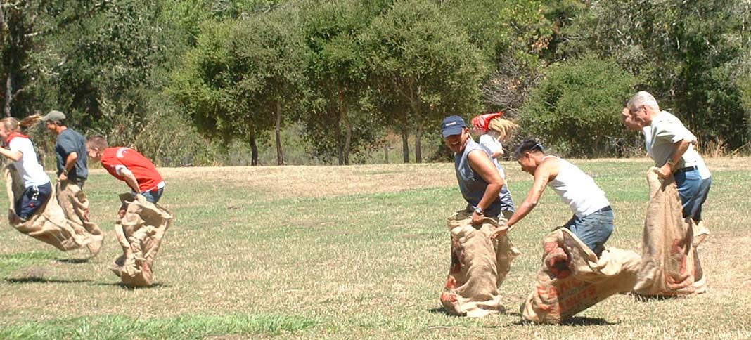
树立良好的测试团队意识
Zhu.Kerry@gmail.com
目标意识、团队意识、服务意识、竞争意识和危机意识

Slide 27
13.4.2 知识共享和在岗培训
Zhu.Kerry@gmail.com
测试经理
评估、考试、认证体系
外部培训, CMM, 跨团队培训, 高级培训课程, …
高级测试工程师
经验共享, 高级培训, 标准培训课程, PSP/TSP
中级测试工程师
工作手册, 伙伴关系体系, 常规内部培训, …
初级测试工程师
新人培训/认证程序

Slide 28

Q & A
Zhu.Kerry@gmail.com

